Slide 1
Литературная викторина
«На солнечной поляне Лукоморья»
по сказкам А.С.Пушкина для детей старшего дошкольного возраста

Slide 2
Цель:
формирование интереса к сказкам А. С. Пушкина
Задачи:
1) Активизировать знания детей о сказках.
2) Упражнять в умении узнавать сказку по прочитанному эпизоду, вспоминать героев сказок, их имена.
3) Формировать способность проявлять бескорыстную радость, душевное волнение при встрече с добрым и красивым миром

Slide 3
Ребята, сегодня мы с вами отправимся в мир сказок. У сказки чистая душа, Как ручеек лесной. Она приходит не спеша В прохладный час ночной Родной народ ее творец Народ – хитрец, народ творец, В нее мечту свою вложил, в ларец. Посмотрите, пожалуйста на экран. Кто изображен на портрете?

Slide 4
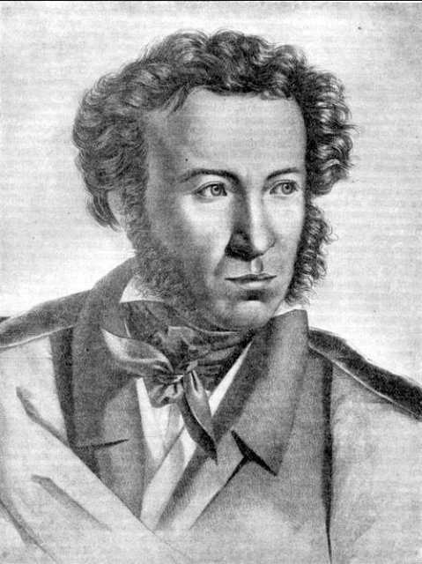

Slide 5
А.С. Пушкин – великий поэт. Он написал много стихов о природе, о Родине, а также он любил сочинять сказки. О некоторых из них мы сегодня с вами вспомним, и проведем викторину по этим сказкам. Для начала вам надо представить команду, капитана. Условия нашей викторины такие: я задаю вопрос, если ответ у команды готов, капитаны поднимают флажок и отвечают. Оценивать результаты викторины будет наше жюри.

Slide 6
Конкурс № 1. Приветствие команд.

Slide 7
Конкурс № 2. «Назови сказку правильно».
Давайте узнаем, о каких сказках А.С. Пушкина мы сегодня поговорим.
«Сказка о рыбаке и …»;
«Сказка о царе Салтане и …»
«Сказка о мертвой царевне и …»
«У лукоморья дуб зеленый, златая цепь на дубе том и …»

Slide 8
Конкурс № 3. «Из какой сказки отрывок?»
Сейчас я вам буду читать отрывки из сказок, а вы будете отгадывать, из какой сказки этот отрывок.
«Три девицы под окном. Пряли поздно вечерком».
«Свет мой зеркальце! Скажи и всю правду доложи…»
«Воротился старик домой. На пороге сидит его старуха. А перед нею разбитое корыто».
«Там сам Кощей над златом чахнет».
Снова князь у моря ходит, С синя моря глаз не сводит. Глядь – поверх текучих вод Лебедь белая плывет».
Ветер, ветер! Ты могуч, Ты гоняешь стаи туч, Ты волнуешь сине море. Всюду веешь на просторе. Не видал ли где царевны».
Там ступа с бабою Ягой, идет, бредет сама с собою.
Воротился старик ко старухе, У старухе новое корыто. Еще пуще старуха бранится:«Дурачина ты, простофиля, Выпросил, дурачина, корыто!»

Slide 9
Конкурс № 4. «Кто лишний?»
Ведущий: Я буду называть героев из разных сказок, а вы слушайте внимательно. Если герой из сказки А.С. Пушкина, то вы должны поднять флажок.
Чебурашка, братья – богатыри, лиса, Снегурочка, кот, комар, колобок, царевна – лебедь, корыто, курочка Ряба, волк, яблоко, рыбка, Карабас Барабас, красная шапочка, белка.

Slide 10
Конкурс № 5. «Вопрос – ответ»
Ведущий: Я буду задавать вопросы. К каждому вопросу предлагается 3 варианта ответа. Вам нужно выбрать из них один правильный.
Где жил старик со своею старухой из сказки о рыбаке и рыбке?
А – в землянке
Б – в избушке
В – в шалаше
В кого превращался князь Гвидон в сказке о царе Салтане:
А – в медведя
Б – в комара
В – в воробья
Что сделал старик, поймав золотую рыбку?
А – поместил в аквариум
Б – отпустил в море
В – сварил уху

Slide 11
4. Какой рыболовной снастью ловил рыбу старик из пушкинской сказки?
А – удочкой
Б – неводом
В – сачком
5. Кто помог королевичу Елисею отыскать царевну – невесту?
А – волшебник
Б – ветер
В – комар
6. Как назывался остров, на котором выстроил свой дворец князь Гвидон?
А – на острове сокровищ
Б – на острове Буяне
В – остров царя Салтана
7. Сколько желаний старухи исполнила золотая рыбка?
А – четыре
Б – три
В – пять
8. Как звали предводителя 33 богатырей?
А – старшина
Б – Илья Муромец
В – Дядька Черномор

Slide 12
Конкурс № 6. «Волшебный мешочек»
Каждой из команд необходимо достать из «Волшебного мешочка» по одному предмету, и назвать из какой сказки этот предмет.

Slide 13
Конкурс № 7. «Собери картинку» (капитаны)

